Slide 1
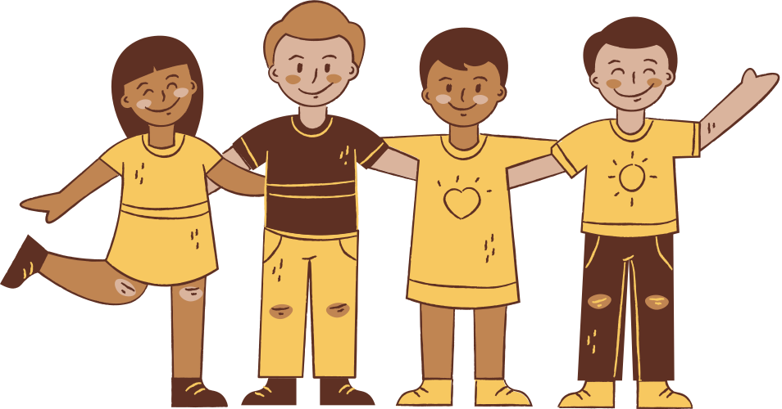
CHÀO MỪNG CÁC EM ĐẾN VỚI BÀI HỌC NGÀY HÔM NAY!

Slide 2
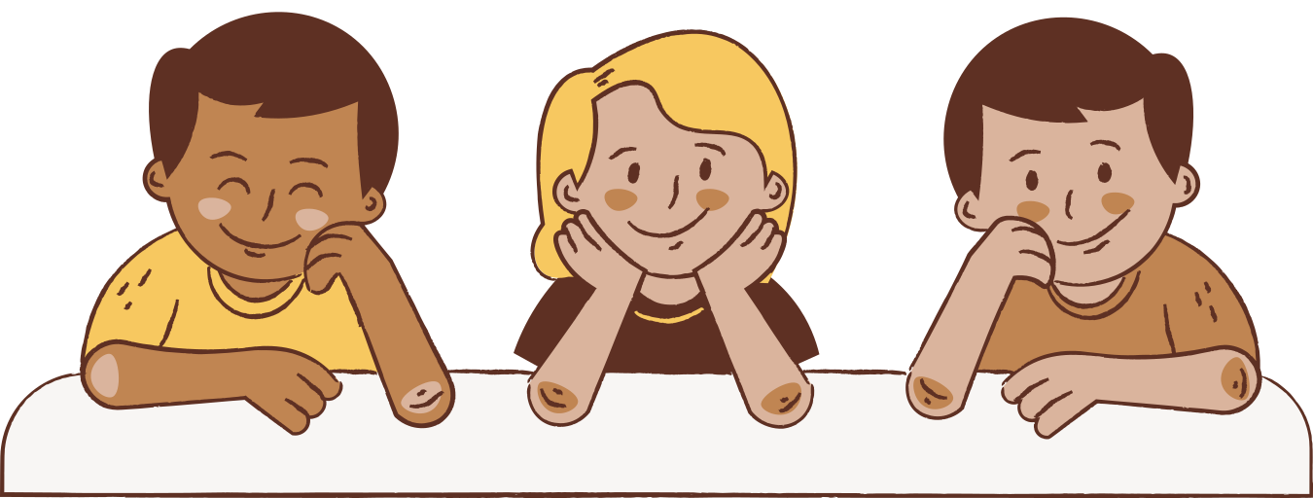
Chủ đề 3 – Nội dung 2
TỰ BẢO VỆ TRONG TÌNH HUỐNG NGUY HIỂM

Slide 3
KHỞI ĐỘNG

Slide 4
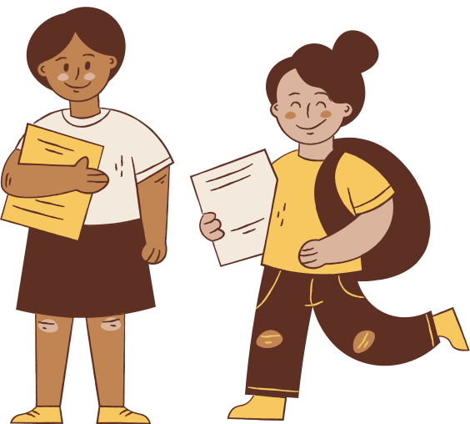
NỘI DUNG BÀI HỌC
3. Rèn luyện kĩ năng tự bảo vệ trong tình huống nguy hiểm
4. Thiết kế và giới thiệu sản phẩm về việc tự bảo vệ trước các tình huống nguy hiểm

Slide 5
3. Rèn luyện kĩ năng tự bảo vệ trong tình huống nguy hiểm
THẢO LUẬN NHÓM
Thảo luận đưa ra cách xử lí để tự bảo vệ trong các tình huống
Nhóm 1:
Sắm vai, xử lí tình huống 1
Nhóm 2:
Sắm vai, xử lí tình huống 2
1
2
Nhóm 3:
Sắm vai, xử lí tình huống 3
Nhóm 4:
Sắm vai, xử lí tình huống 4
3
4

Slide 6
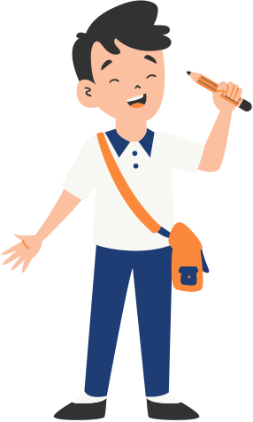
3. Rèn luyện kĩ năng tự bảo vệ trong tình huống nguy hiểm
a. Xử lí tình huống
Tình huống 1: Kể chuyện, tâm sự với thầy cô, bố mẹ để có biện pháp khuyên ngăn và giải quyết bất hoà với bạn.
Tình huống 2: Ngoan ngoãn đưa chiếc xe đạp cho bọn họ sau đó về nhà kể chuyện với bố mẹ để báo công an, trích xuất camera và tìm ra hai người lạ mặt đó.

Slide 7
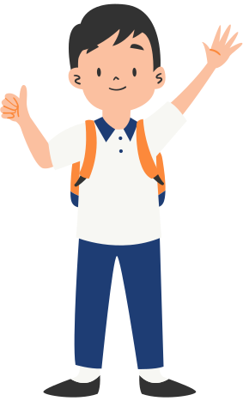
3. Rèn luyện kĩ năng tự bảo vệ trong tình huống nguy hiểm
a. Xử lí tình huống
Tình huống 3: Lập tức từ chối yêu cầu xin số điện thoại của người đàn ông đó và chạy thật nhanh về nhà bác hàng xóm để nhờ bác đưa về hoặc chờ bố mẹ đến đón.
Tình huống 4: Bình tĩnh lấy một cây gậy dài để xua đuổi chúng đi xa và chạy thật nhanh ra khỏi khu vực đó.

Slide 8
3. Rèn luyện kĩ năng tự bảo vệ trong tình huống nguy hiểm
b. Tranh biện
“Mạng xã hội là nơi thích hợp để tìm ra những người bạn và chia sẻ các thông tin, khó có thể có nguy hiểm gì ở đây”
Đội 1: Đưa ra lí lẽ, lập luận để ủng hộ quan điểm.
Đội 2: Đưa ra lí lẽ, lập luận để phản đối quan điểm.

Slide 9
3. Rèn luyện kĩ năng tự bảo vệ trong tình huống nguy hiểm
b. Tranh biện
Gợi ý:
Ủng hộ
Mạng xã hội là nơi có thể làm quen được nhiều bạn tốt, giúp đỡ nhau được những khi cần thiết rất nhanh chóng và thuận tiện
Phản đối
Mạng xã hội là thế giới ảo nên con người trên đó cũng là ảo và không bao giờ tìm được bạn tốt.

Slide 10
4. Thiết kế và giới thiệu sản phẩm về việc tự bảo vệ trước các tình huống nguy hiểm
THẢO LUẬN NHÓM
Nhóm 1:
Thiết kế áp phích
Nhóm 2:
Thiết kế video clip
1
2
Nhóm 3:
Thiết kế tiểu phẩm
Nhóm 4:
Sáng tác một bài thơ hoặc vè
3
4

Slide 11
TỔNG KẾT
Khi văn hóa, kinh tế và xã hội phát triển, sẽ có một số hệ lụy đi kèm, trong đó có các tình huống nguy hiểm đối với trẻ em tăng lên. Việc mất cảnh giác, chủ quan, thiếu kĩ năng có thể khiến các em rơi vào nguy hiểm bất cứ lúc nào. Vì vậy, các em cần chuẩn bị cho mình kiến thức và kĩ năng để có thể tự bảo vệ trước các tình huống nguy hiểm đó.

Slide 12
HƯỚNG DẪN VỀ NHÀ
Ôn lại kiến thức đã học chuẩn bị kiểm tra giữa kì 1 vào tuần sau.

Slide 13
CẢM ƠN CÁC EM ĐÃ
LẮNG NGHE BÀI GIẢNG!

